Slide 1
ProVerifを用いた プロトコルの検証
理工学部理工学科 情報ネット・メディアコース
塚田研究室 218K6023 河合悠斗

Slide 2
研究背景
近年、ソフトウェアシステムの不具合が日常社会生活に及ぼす影響からフォーマルメソッドに対しての関心が高まっている
複雑なプロトコルの高度な安全性を証明するためProVerifなどの自動形式検証ツールを用いた検証が行われている

Slide 3
フォーマルメソッドとは
数学的に厳密に意味づけられた言語を用いて情報システムの 要求や設計等を記述
情報システムがユーザの要求等を満たしているかなど論理的に推論するための仕組みを提供する手法
モデル検査
定理証明

Slide 4
研究目的
フォーマルメソッドの一つであるモデル検査のツールのProVerifを用いて何らかのプロトコルの検証を行う

Slide 5
ProVerifを用いた研究例
ProVerifによるTLS1.3ハンドシェイクプロトコルの形式検証
[1]新井健一 渡辺大 櫻田英樹
Computer Security Symposium 2015
21-23 October 2015
ProVerifを用いたBluetoothのセキュアシンプルペアリングの 形式的検証
[2]横村雄太 岩本智裕 新井研一 金子敏信
Computer Security Symposium 2013
21-23 October 2013

Slide 6
JK-おっさんプロトコル
[1] https://qiita.com/yyu/items/f35f24516fd1776c19d9
②学生証、お金
①リスト、お金
店員
JK
おっさん
③学生証、レシート
④レシート

Slide 7
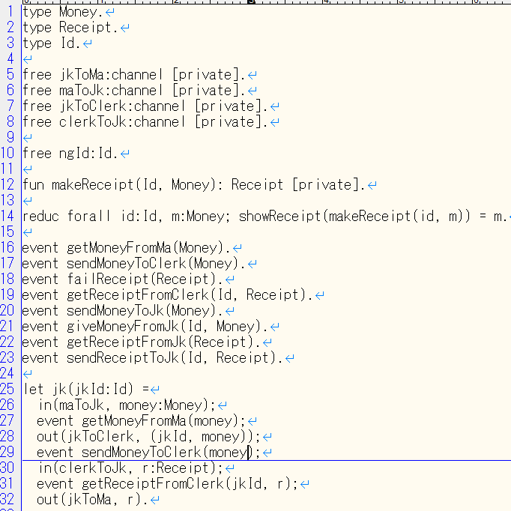
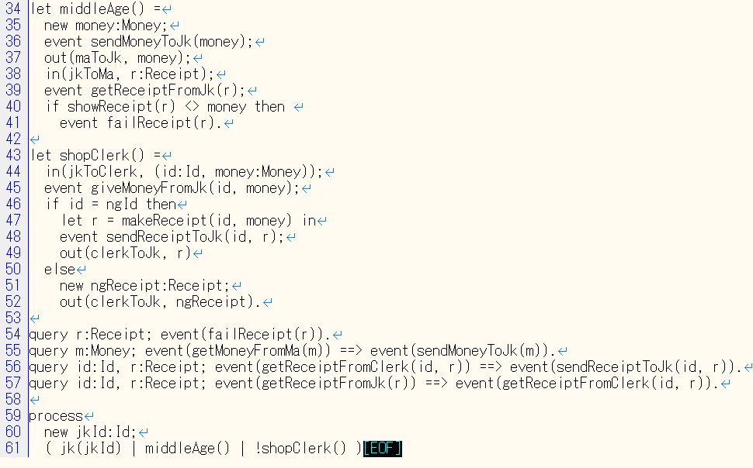
プロトコルの記述

Slide 8
検証している性質
JKがお金をおっさんから受け取ったならば、その前におっさんがお金をJKに送ったか
JKが店員から学生証に対するレシートを受け取ったならば、 その前にお店がJKへ学生証に対応するレシートを送ったか
おっさんがレシートをJKから受け取ったならば、その前にJKが店員からレシートを受け取ったか
failReceipt（レシートが不正である）が発生するか

Slide 9
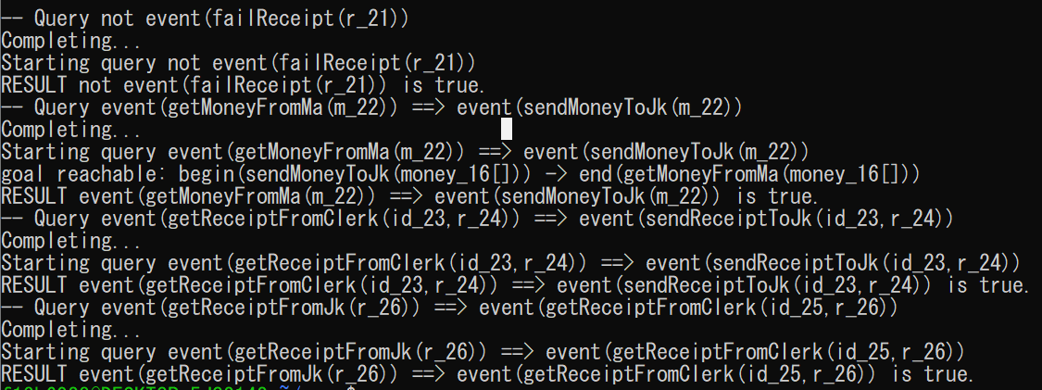
実行結果

Slide 10
検証結果
JKがお金をおっさんから受け取ったならば、その前におっさんが お金をJKに送ったか→成り立つ
JKが店員から学生証に対するレシートを受け取ったならば、その前にお店がJKへ学生証に対応するレシートを送ったか→成り立つ
おっさんがレシートをJKから受け取ったならば、その前にJKが店員からレシートを受け取ったか→成り立つ
failReceipt（レシートが不正である）が発生するか→成り立たない
不正が発生してはいけないので成り立たないのが正しい

Slide 11
今後の予定
ProVerifに慣れるためにNeedham-Schroeder Protocolの検証を行う
ProVerifを用いて検証するプロトコルを選定する

